Slide 1

Кировское областное государственное профессиональное образовательное бюджетное учреждение
«Слободской колледж педагогики и социальных отношений»
Разработка программного модуля для учета продукции деревообрабатывающего предприятия
Выполнил:
Поляков Максим Евгеньевич
Группа: 21П-1
Специальность:
09.02.07 Информационные
системы и программирование
Руководитель: Пентин Николай Сергеевич
2024

Slide 2
Разработка программного модуля для учета продукции деревообрабатывающего предприятия
Цели и задачи проекта
Цель
Задачи
Pазработка программного модуля, направленного на повышение эффективности учета готовой продукции
Описание предметной области
Разработка технического задания
Описание архитектуры программного обеспечения
Разработка алгоритмов функционирования программы
Тестирование программного модуля
Разработка руководства оператора

Slide 3
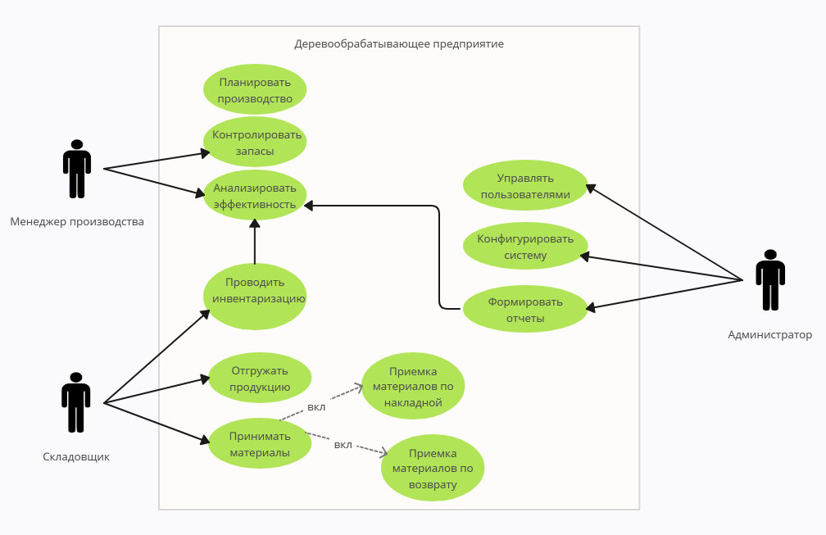
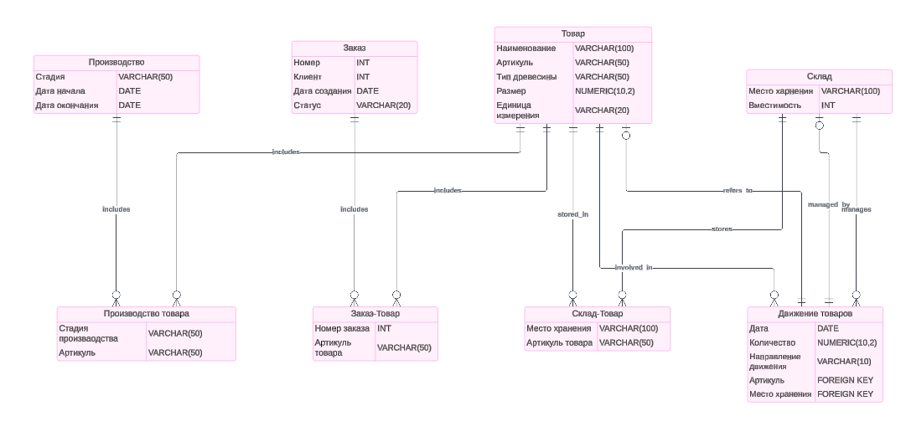
Разработка программного модуля для учета продукции деревообрабатывающего предприятия
Анализ предметной области
Деревообрабатывающее предприятие – это производственное предприятие, занимающееся первичной и вторичной обработкой древесины.
Специфика учета продукции на таких предприятиях заключается в :
Многообразии продукции
Больших объемах производства
Высокой степени индивидуальности продукции
Сложных технологических процессах
Актуальность данной темы обусловлена следующими факторами:
Повышение эффективности производства
Улучшение управления запасами
Повышение прозрачности бизнеса
Соответствие современным требованиям
Персонализация
Менеджер производства
Администратор
Кладовщик

Slide 4
Разработка программного модуля для учета продукции деревообрабатывающего предприятия
Сравнение аналогов
Характеристика | 1С | SAP | Oracle ERP Cloud | Microsoft Dynamics 365 | WoodWorks | Maestro | RivieraSoft
Стоимость | Средняя | Высокая | Высокая | Средняя | Средняя | Средняя | Низкая
Функциональность | Широкая, гибкая настройка | Очень широкая | Очень широкая | Широкая, гибкая | Специализированная | Специализированная | Специализированная
Сложность внедрения | Средняя | Высокая | Высокая | Средняя | Средняя | Средняя | Низкая
Масштабируемость | Высокая | Высокая | Высокая | Высокая | Средняя | Средняя | Средняя
Локализация | Хорошая для России | Хорошая | Хорошая | Хорошая | Средняя | Средняя | Отличная
Поддержка | Широкое сообщество пользователей | Широкая поддержка | Широкая поддержка | Широкая поддержка | Специализированная поддержка | Специализированная поддержка | Специализированная поддержка

Slide 5
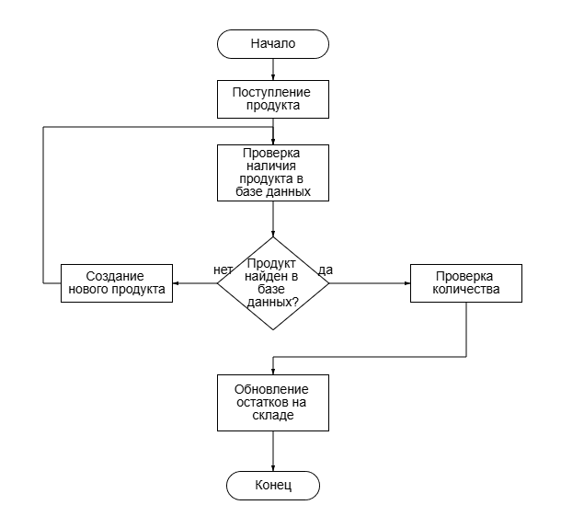
Разработка программного модуля для учета продукции деревообрабатывающего предприятия
Техническое задание
Программа должна обеспечивать возможность выполнения перечисленных ниже функций:
Учет готовой продукции:
Ведение базы данных готовой продукции с возможностью добавления, редактирования и удаления записей.
Отслеживание движения товаров (прием, отгрузка, перемещение).
Генерация отчетов о результатах инвентаризации.
Отчеты и аналитика
Формирование отчетов по остаткам готовой продукции, движениям и инвентаризации.
Анализ данных для оптимизации управления запасами.
Алгоритм выполнения функции
“Добавление нового продукта”

Slide 6

Разработка программного модуля для учета продукции деревообрабатывающего предприятия
Средства разработки
Платформа ПО
1С:Предприятие 8.3
Язык программирования
1С
Среда разработки ПО
1С Конфигурация

Slide 7
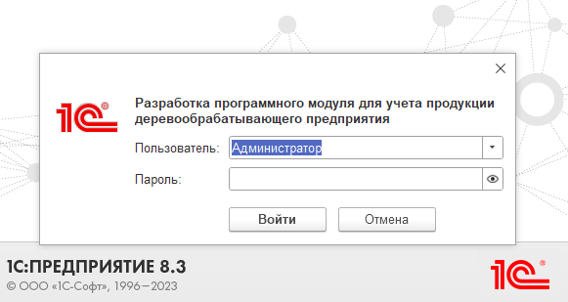
Разработка программного модуля для учета продукции деревообрабатывающего предприятия
Демонстрация программы
Окно авторизации

Slide 8
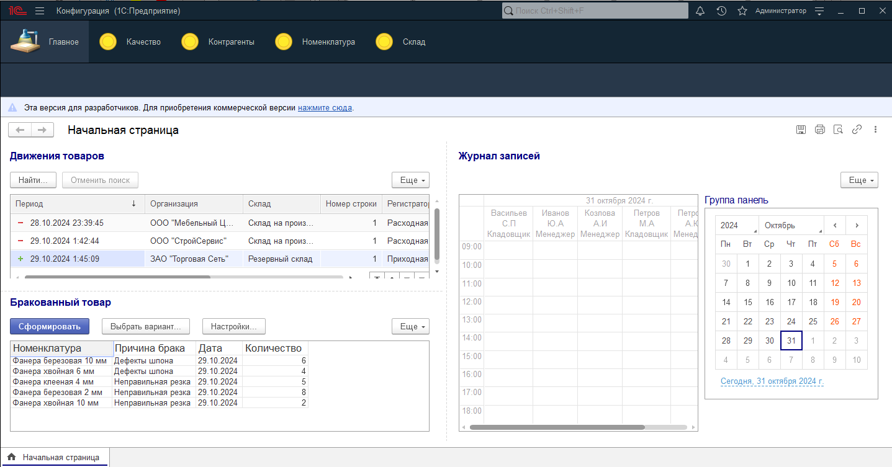
Разработка программного модуля для учета продукции деревообрабатывающего предприятия
Демонстрация программы
Основное окно

Slide 9
Разработка программного модуля для учета продукции деревообрабатывающего предприятия
Демонстрация программы
Панель навигации

Slide 10
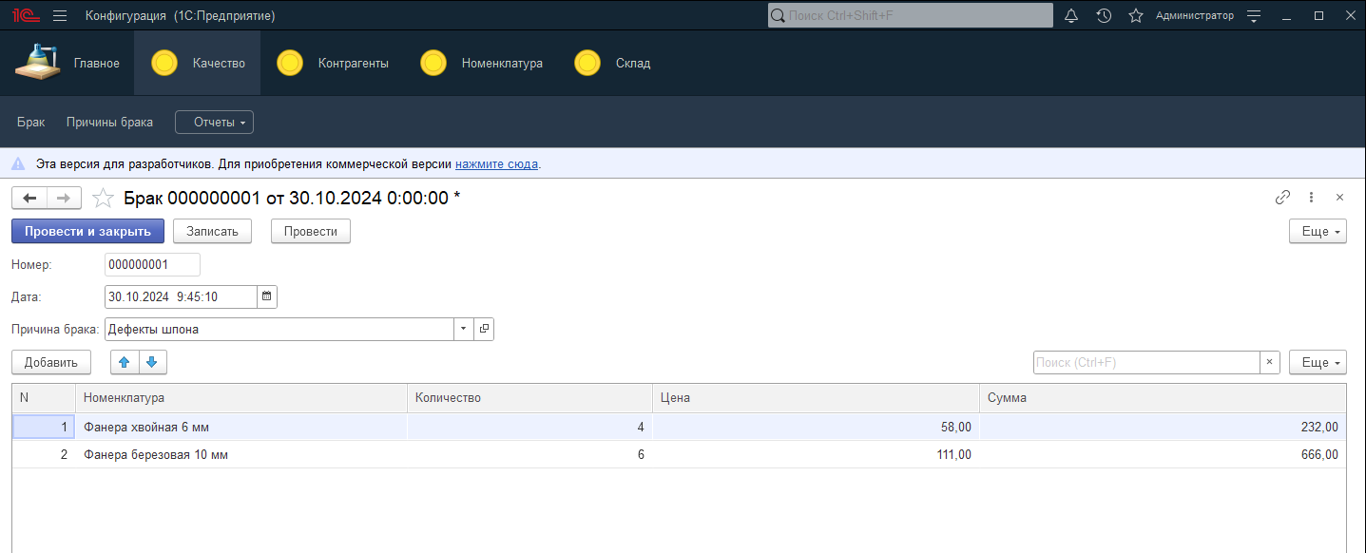
Разработка программного модуля для учета продукции деревообрабатывающего предприятия
Демонстрация программы
Окно создания документа “Брак”

Slide 11
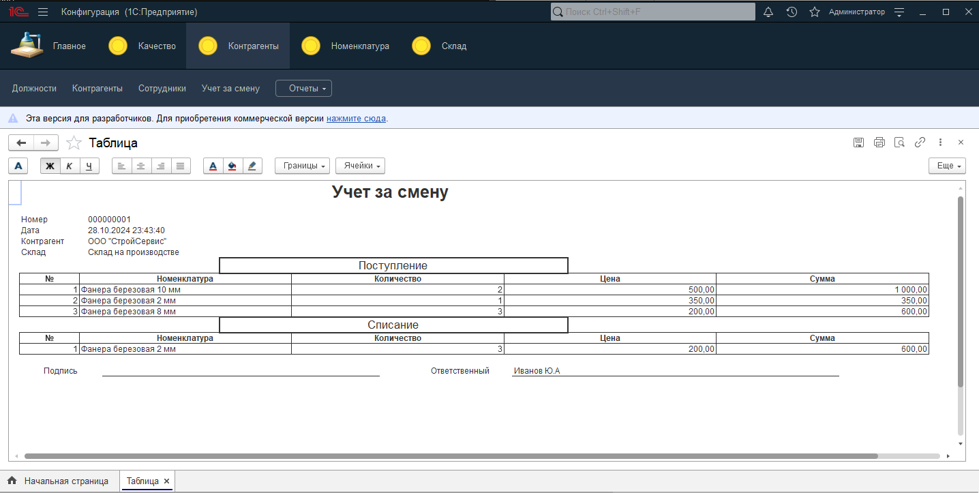
Разработка программного модуля для учета продукции деревообрабатывающего предприятия
Демонстрация программы
Печатная форма документа “Учет за смену”

Slide 12
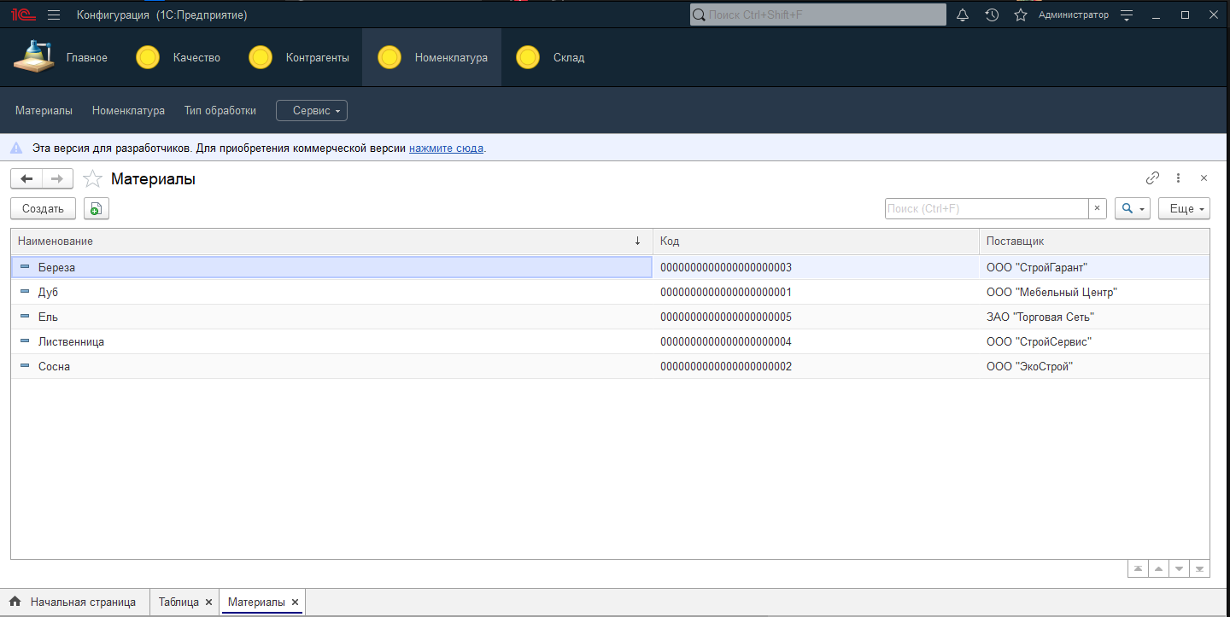
Разработка программного модуля для учета продукции деревообрабатывающего предприятия
Демонстрация программы
Окно справочника "Материалы"

Slide 13
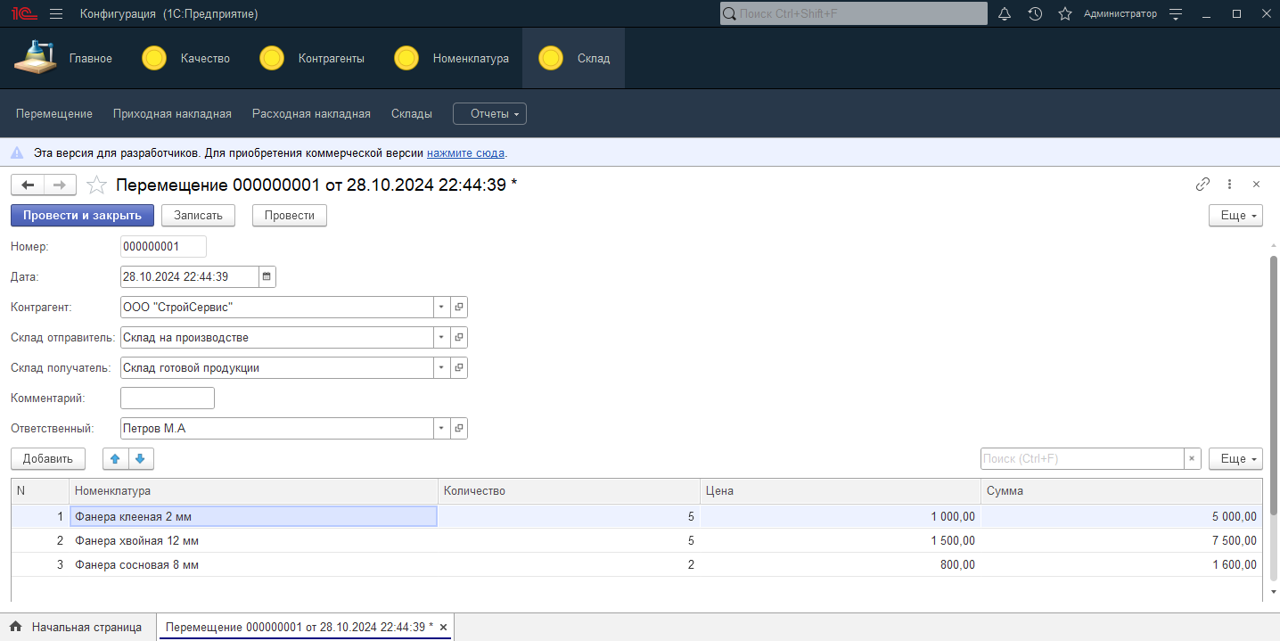
Разработка программного модуля для учета продукции деревообрабатывающего предприятия
Демонстрация программы
Окно создания документа “Перемещения”

Slide 14
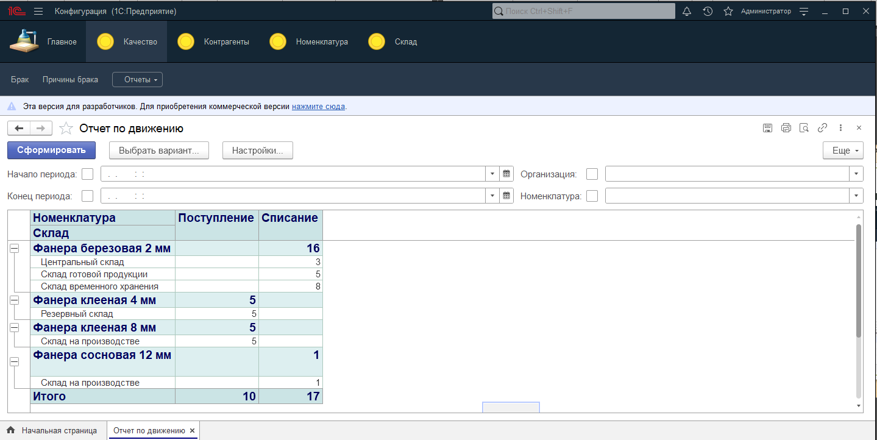
Разработка программного модуля для учета продукции деревообрабатывающего предприятия
Демонстрация программы
Отчет “Движение товаров”

Slide 15
Разработка программного модуля для учета продукции деревообрабатывающего предприятия
Демонстрация программы
Отчет “Движение товаров”

Slide 16
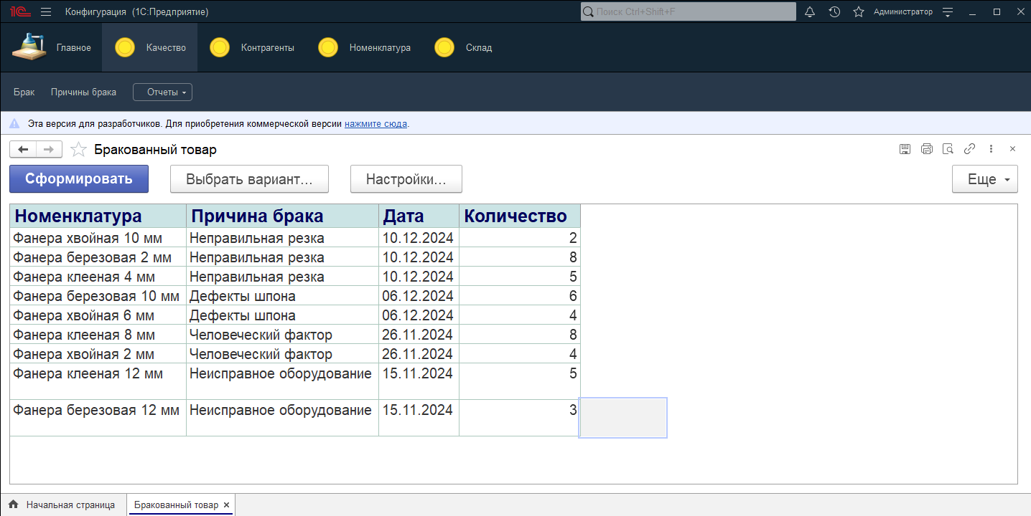
Разработка программного модуля для учета продукции деревообрабатывающего предприятия
Демонстрация программы
Отчет “Бракованный товар”

Slide 17
Разработка программного модуля для учета продукции деревообрабатывающего предприятия
Проблемы
Интеграция с другими системами: Сложности при соединении с системами планирования производства, складского учета, бухгалтерии.
Адаптация под специфику предприятия: Необходимость доработки под индивидуальные требования каждого предприятия.
Стоимость внедрения и обслуживания: Высокая стоимость лицензий, настройки и поддержки системы.

Slide 18

Разработка программного модуля для учета продукции деревообрабатывающего предприятия
Перспективы развития
Отслеживание: Подключение датчиков и сенсоров для отслеживания состояния продукции и оборудования.
Мобильные приложения: Обеспечение доступа к системе с мобильных устройств для оперативного управления.
Персонализация: Разработка индивидуальных решений, учитывающих специфику каждого предприятия.

